Slide 1
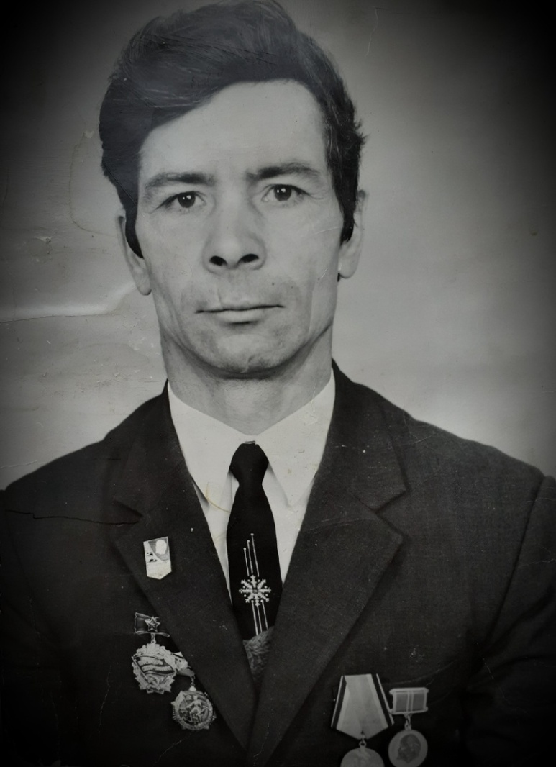
Бессмертный полк Нашей школы
Фото
Сафонов
Алексей Иннокентиевич
(прадед Лизы Иваненко, 7-А класс)

Slide 2
Бессмертный полк Нашей школы
В 1945 году он пошел в армию и прямо из армии его забрали на фронт .Он воевал с Японией. На войне был старшиной. Был в Пехоте. Есть медали за Отвагу, Победу над Японией ,Орден за победу, Ордена Ленина.

